Slide 1


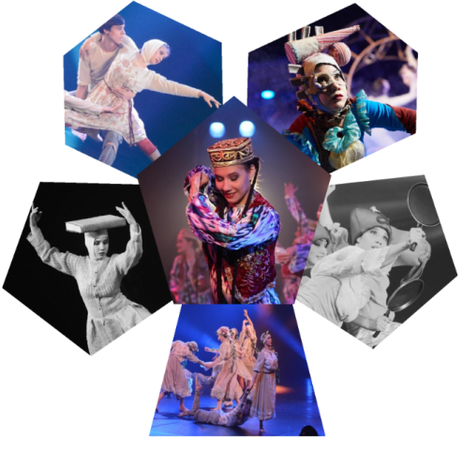
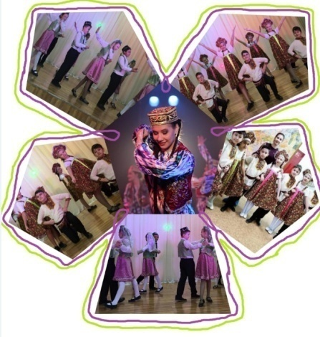
МУНИЦИПАЛЬНЫЙ ЭТАП ВСЕРОССИЙСКОГО КОНКУРСА
ПЕДАГОГИЧЕСКОГО МАСТЕРСТВА
«Воспитать человека»
Номинация: «Воспитание классного коллектива»
«Новые формы воспитательных практик»
«Новые формы воспитательных практик»
Новые формы
воспитательных практик
Автор:
классный руководитель 5 класса,
МБОУ «Гимназия № 50»
Кировского района г. Казани
Галиуллина Регина Альбертовна

Slide 2
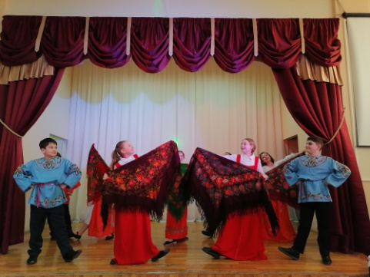
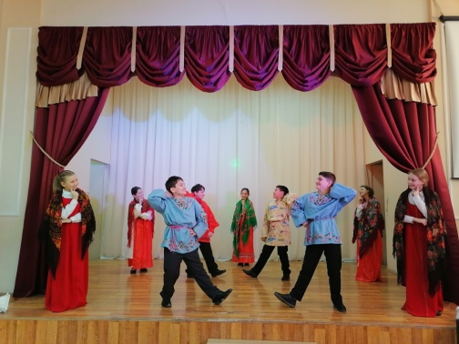
ПЕДАГОГИЧЕСКИЙ ПРОЕКТ
НАРОДНЫЕ ИСТОКИ:
ЧЕРЕЗ ПРОШЛОЕ В БУДУЩЕЕ
МУНИЦИПАЛЬНОЕ БЮДЖЕТНОЕ ОБЩЕОБРАЗОВАТЕЛЬНОЕ
УЧРЕЖДЕНИЕ «ГИМНАЗИЯ №50»
Кировского района г. Казани
Автор проекта –
Галиуллина Регина Альбертовна,
классный руководитель 5 класса
МБОУ «Гимназия № 50»
Кировского района г. Казани

Slide 3
ЦЕЛЬ И ЗАДАЧИ ПРОЕКТА
Цель проекта: развитие духовно-нравственных качеств личности ребенка в проекции познания народной культуры через танец.
Задачи реализации проекта:
формировать духовно-нравственные приоритеты через народный танец;
развивать через народный танец чувства сопричастности к культурному наследию своей страны, развивать интерес к народным обычаям, традициям, обрядам, играм и др.;
способствовать развитию интерес а к народному творчеству, обычаям, традициям, обрядам, играм через преобразующее воздействие народного танца;
развивать художественный вкус в процессе раскрытия и развития творческого потенциала ребенка;
совершенствовать художественно-творческие навыки в процессе организации системной деятельности познания народного искусства средствами народной хореографии;
вовлекать родителей в процесс совместной творческой деятельности через знакомство с народными календарными народными праздниками, обычаями и традициями, проведение народных подвижных игр и др.;
раскрывать потенциал ребёнка в процессе активной творческой деятельности средствами народной хореографии при организации системной деятельности познания народного искусства.

Slide 4
МЕТОДЫ И ПРИЁМЫ
Наглядно-деятельностный метод: показ народных танцев (педагогом, детьми), рассматривание иллюстраций народных костюмов, демонстрация презентаций, мультфильмов, познавательных видеороликов; разучивание попевок, соотносящихся с характером танца.
Словесно-образный метод: чтение народных сказок и преданий, использование загадок, рассказы детей о своих впечатлениях, беседы с элементами диалога, обобщающие рассказы, чтение сказок, закличек, прибауток и стихотворений детьми с последующей драматизацией; проведение разнообразных игр (сюжетно-ролевые, народные игры, обряды), викторин, конкурсов.
Практический метод: организация концертной деятельности, проведение экскурсий в музеи, культурные центры, театры и др.

Slide 5
ЭТАПЫ РЕАЛИЗАЦИИ ПРОЕКТА
Проектное решение:
В рамках реализации проекта необходимо провести:
организационную работу (определить круг участников проекта);
просветительскую работу (провести классные часы на тему «Народный танец – источник вдохновения», родительское собрание « Познание мира ребёнком через народный танец»);
практическую работу (разучивание народных танцев, познание истории, отражение в традициях и др.).
Организационно-подготовительный
(ноябрь, 2020г.);
Мотивационно-деятельностный
(декабрь, 2020г. – октябрь, 2021г.);
Рефлексивно-диагностический
(декабрь, 2021г.)

Slide 6
ПРОЕКТНОЕ РЕШЕНИЕ
В рамках реализации проекта необходимо провести:
организационную работу (определить круг участников проекта);
просветительскую работу (провести классные часы на тему «Народный танец – источник вдохновения», родительское собрание « Познание мира ребёнком через народный танец»);
практическую работу (разучивание народных танцев, познание истории, отражение в традициях и др.).

Slide 7
ПОКАЗАТЕЛИ
Количественные показатели: разучены народные танцы, посещён культурный центр им. А.С. Пушкина, организованы фестивали рисунка «Народные орнаменты», ознакомлены с народными традициями и др.
Качественные показатели: в процессе проведённой работы ребята и родители пересмотрели своё отношение к народной культуре, которая основа на развитие гуманности, определяющая вечные общечеловеческие ценности: добро, милосердии, сострадании, отзывчивости; позитивная динамика творческой активности через предоставленные разнообразные пробы своих способностей средствами танцевального искусства.
Мультипликационность проекта – апробирование проекта в следующем учебном году в с 4 по 6 классы.

Slide 8
ОЖИДАЕМЫЕ РЕЗУЛЬТАТЫ
Сформированность устойчивого интереса к народному танцу и стремлению стать его исполнителем.
Сформированность навыков проживания в народной культуре как источнике вдохновения в процессе организации творческой деятельности.
Раздвижение рамок мировоззренческого кругозора в процессе постановки народных танцев и знаний о народных традициях.
Развитость способности презентации и позиционирования достигнутых результатов в процессе творческой деятельности средствами танцевального народного искусства.
Использование полученных знаний для проектирования решения нравственных проблем.
Осознание истины, что народное искусство – это всегда настоящее живое дело.

Slide 9
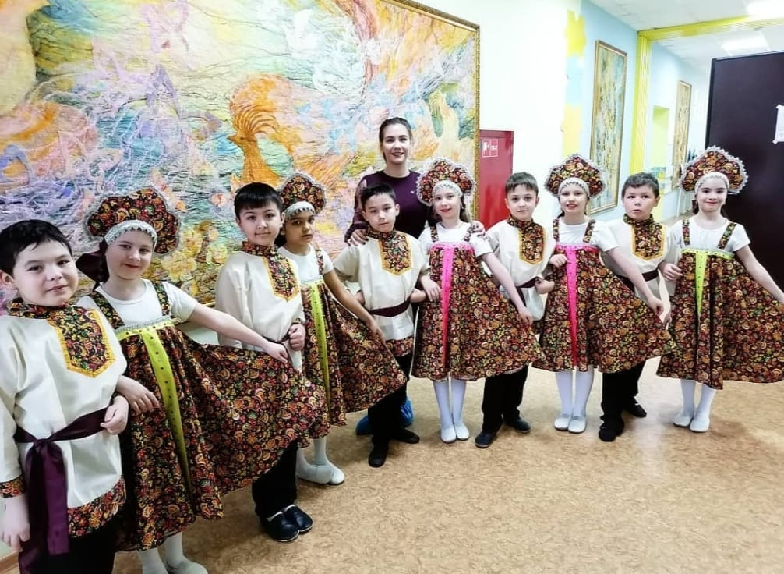
НА ФЕСТИВАЛЕ «БЕЗ БЕРГЕ»

Slide 10
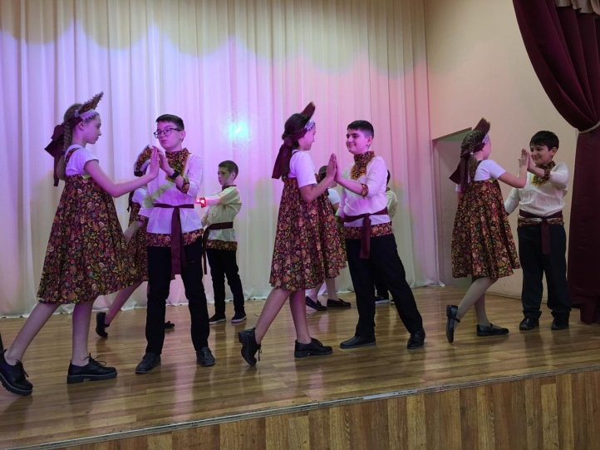
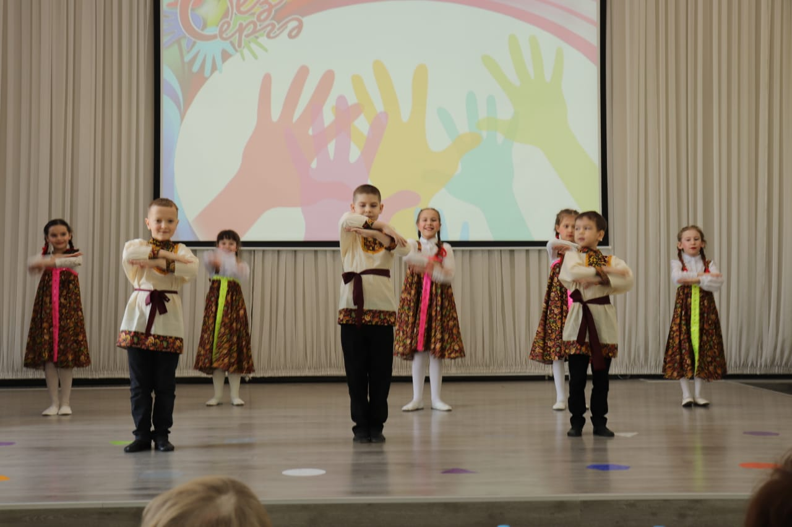
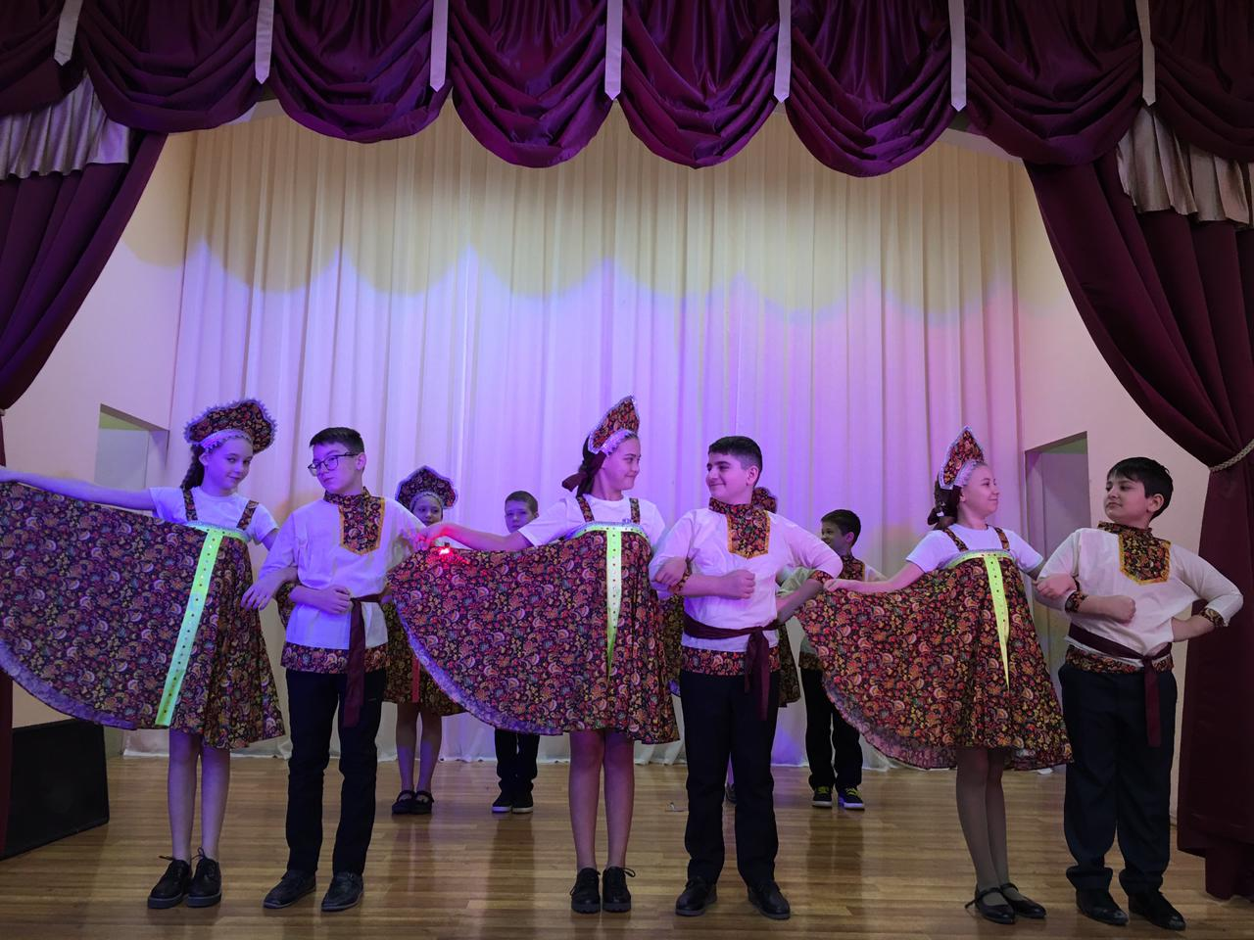
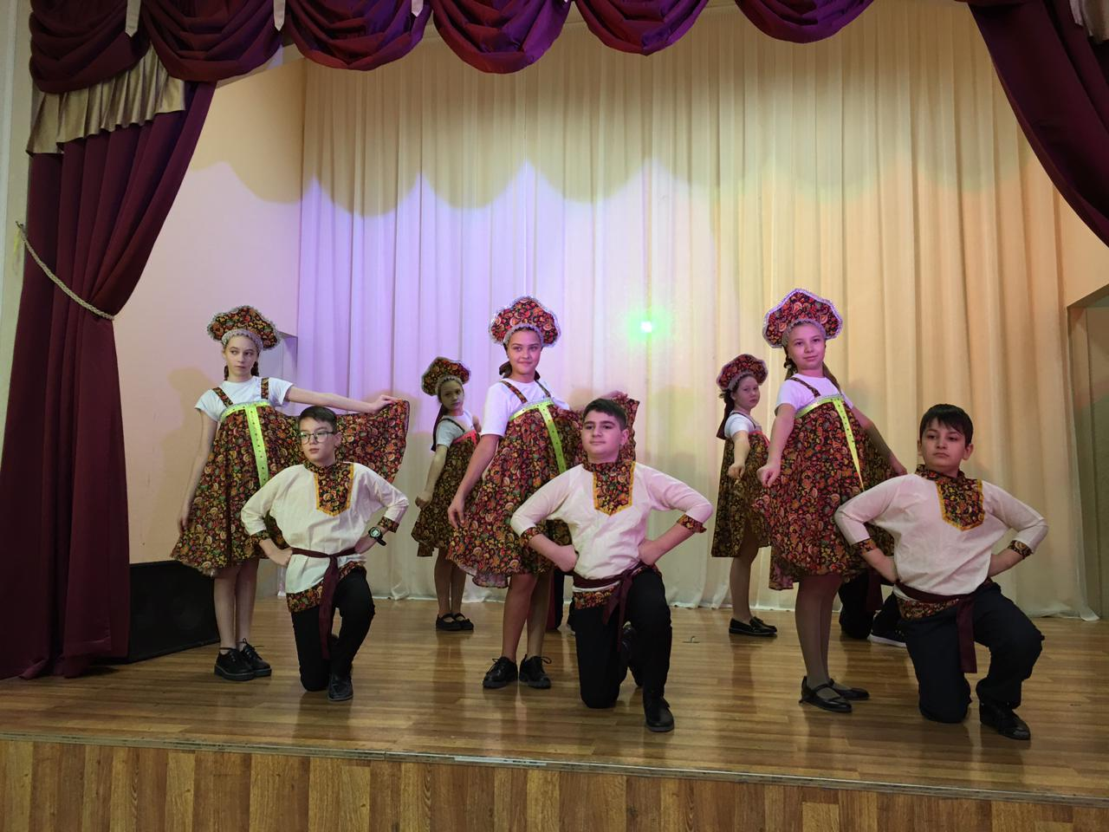
РУССКИЙ ТАНЕЦ

Slide 11
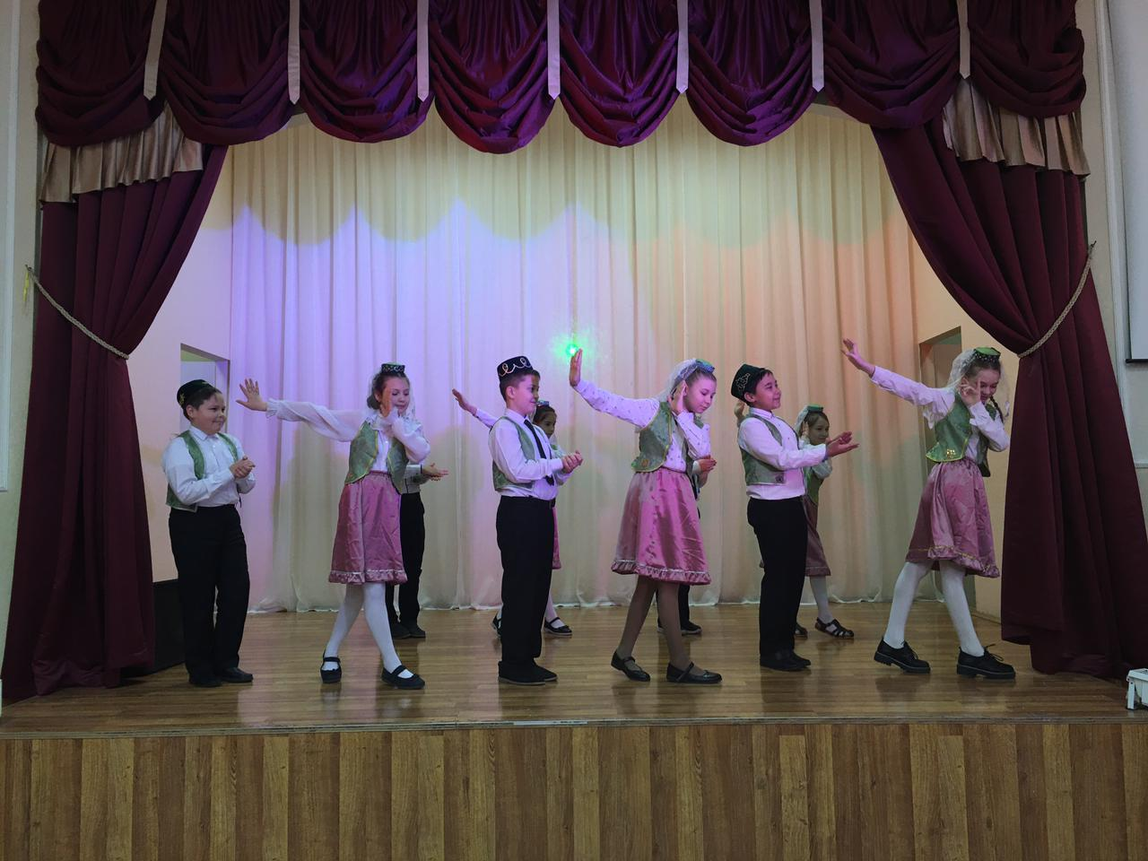
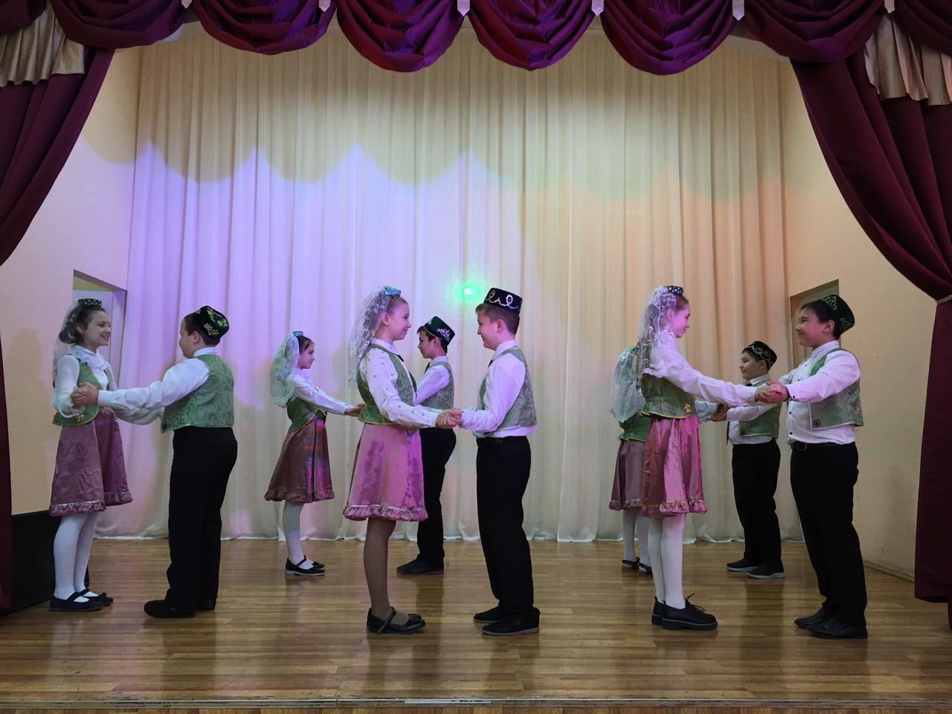
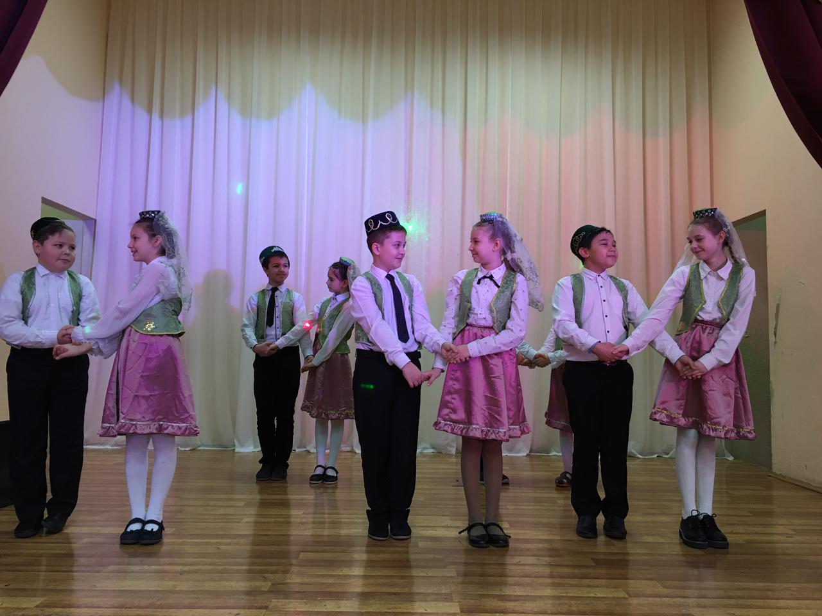
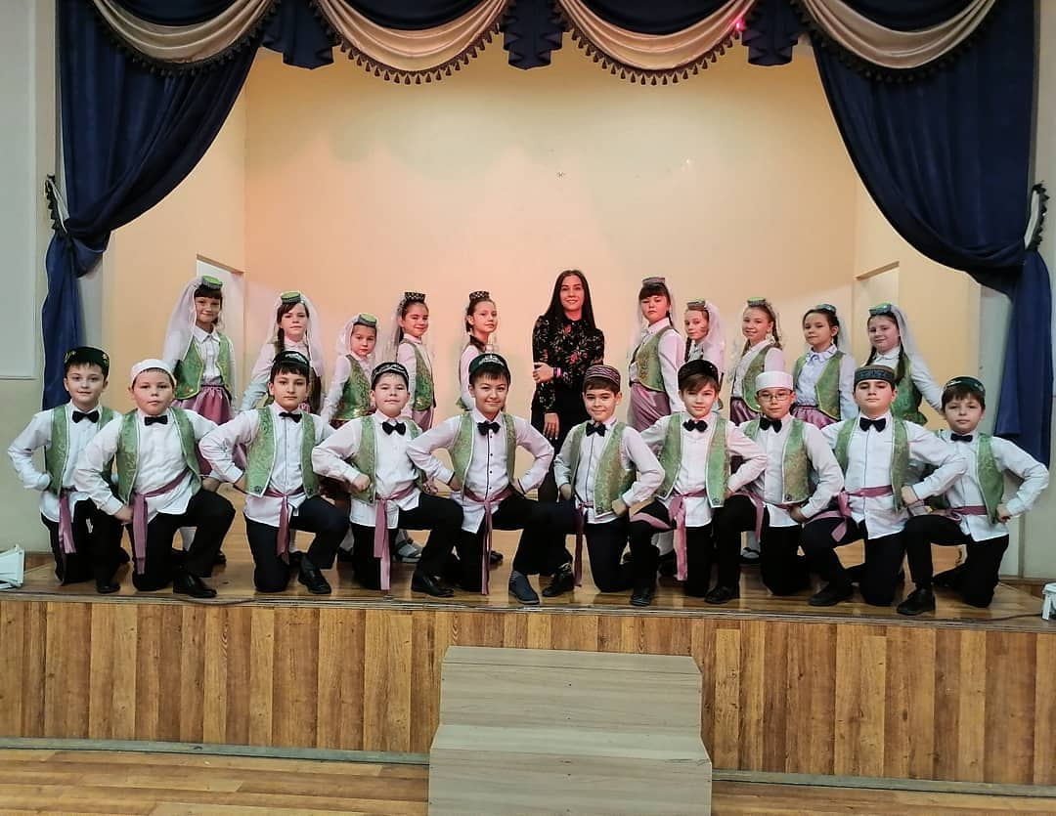
ТАТАРСКИЙ ТАНЕЦ

Slide 12
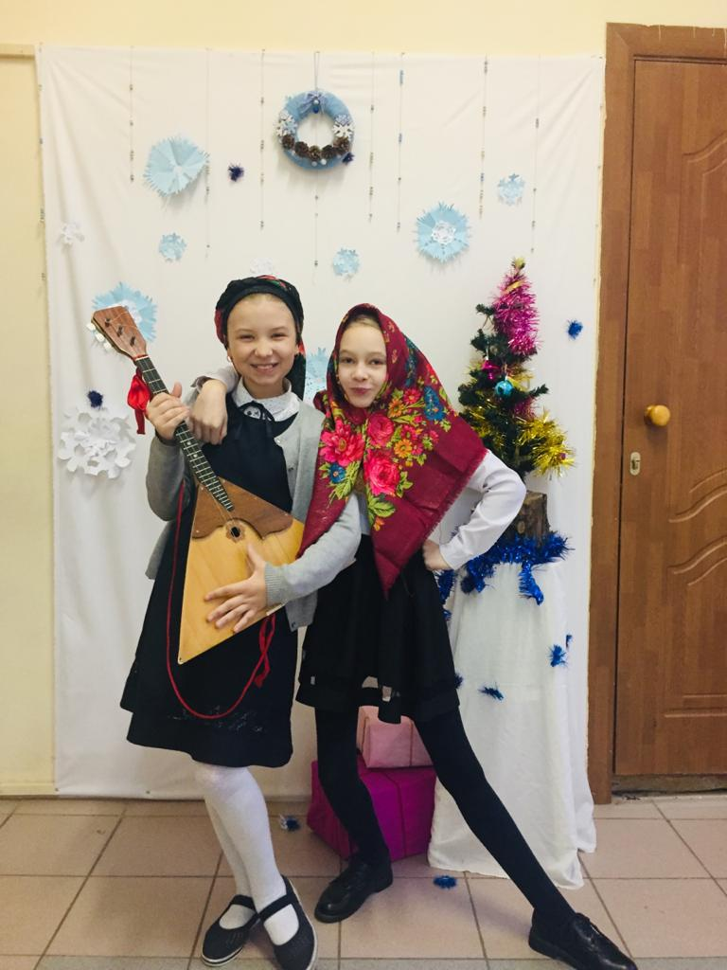
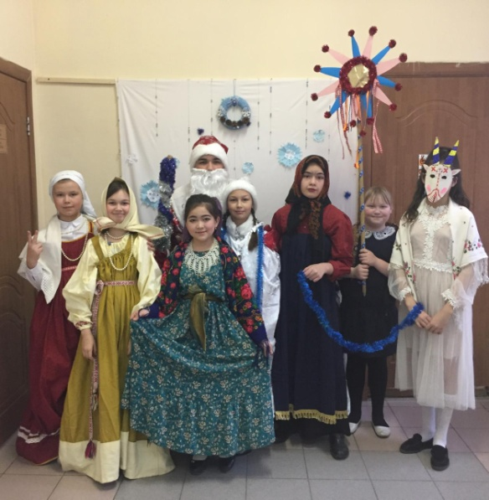
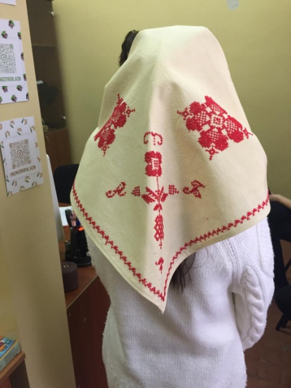
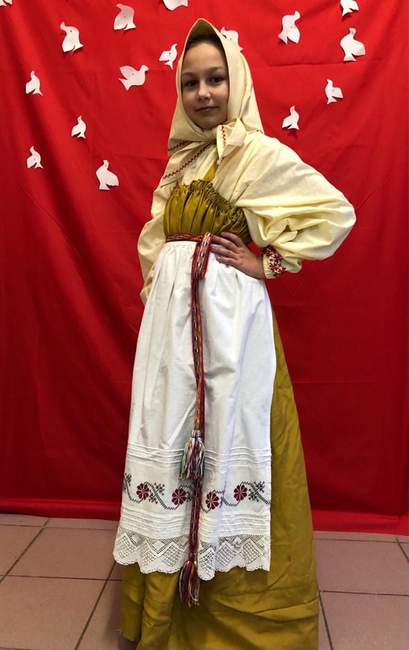
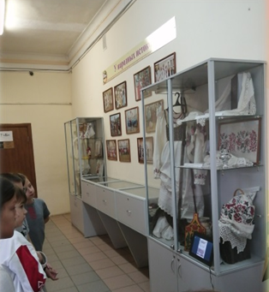
ИЗУЧАЕМ НАРОДНЫЕ ТРАДИЦИИ

Slide 13
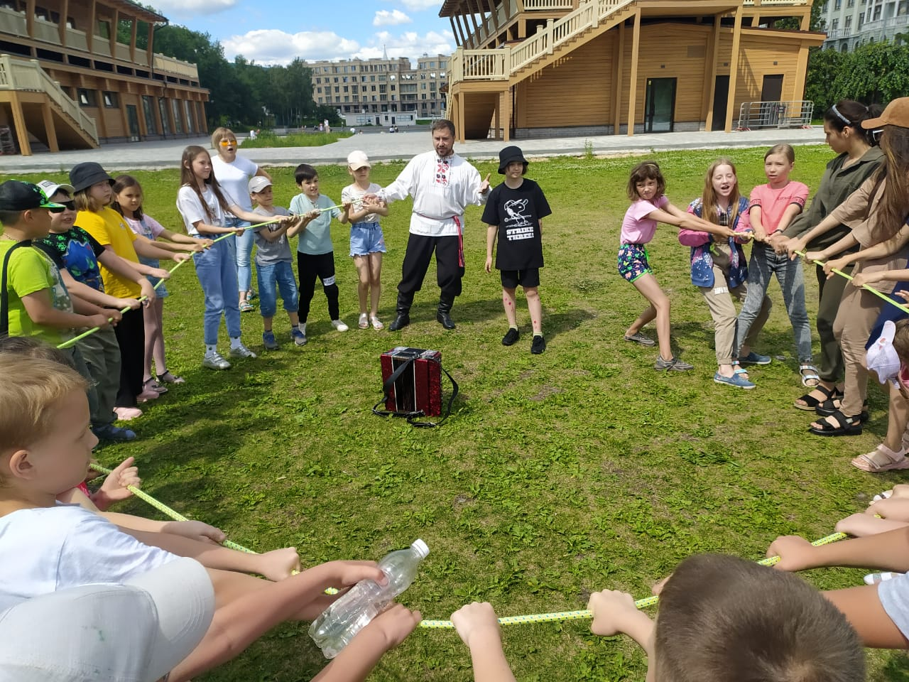
НАРОДНЫЕ ИГРЫ НА ЧЁРНОМ ОЗЕРЕ
С КУЛЬТУРНЫМ ЦЕНТРОМ А.С.ПУШКИНА

Slide 14
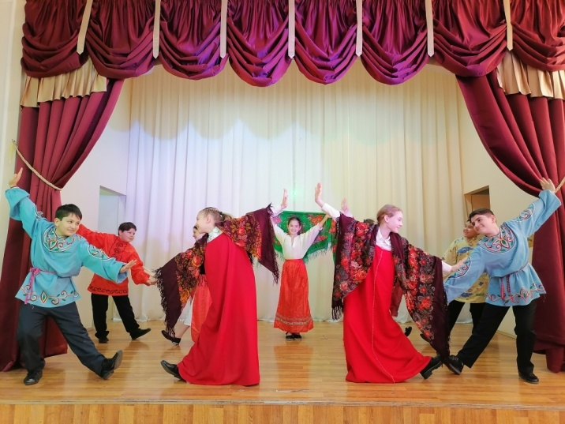

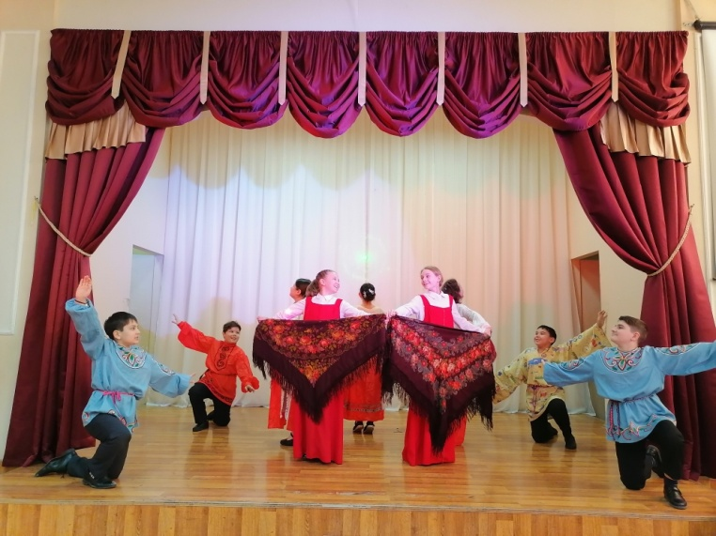

Обрядовая композиция «Задоринка»

Slide 15
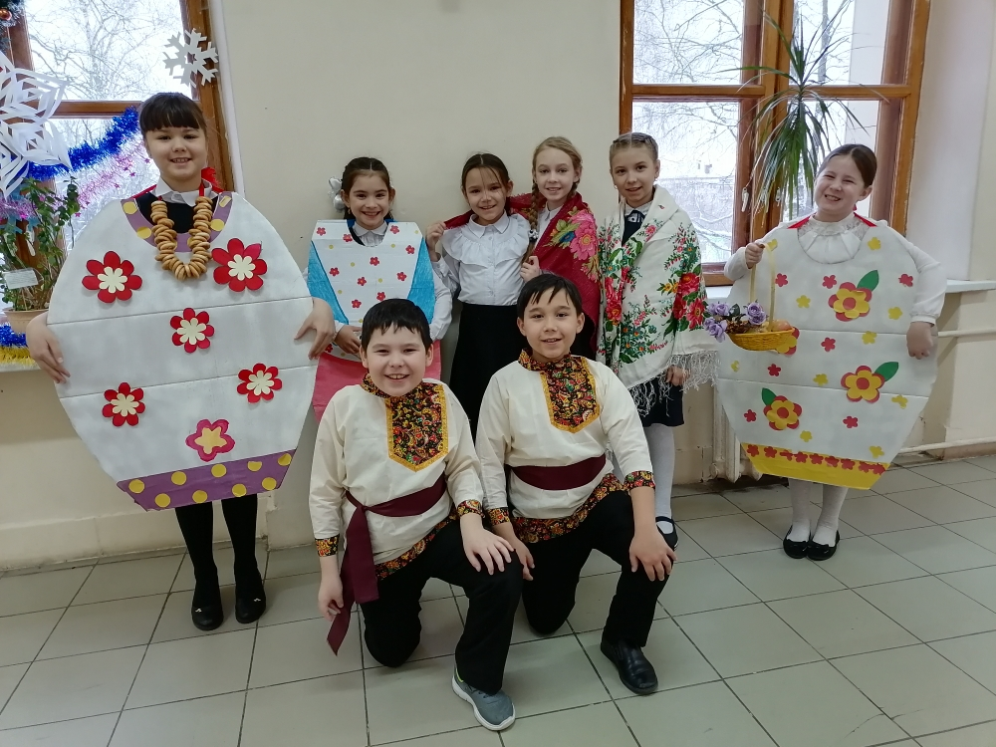
Мастер-класс «Русская матрёшка»

Slide 16
Результаты (личностная позиция) на начало и конец реализации проекта

Slide 17
Результаты социального опроса
«Считаешь ли ты свой класс дружным?» на начало и конец эксперимента

Slide 18
Результаты социометрии на начало и конец эксперимента

Slide 19

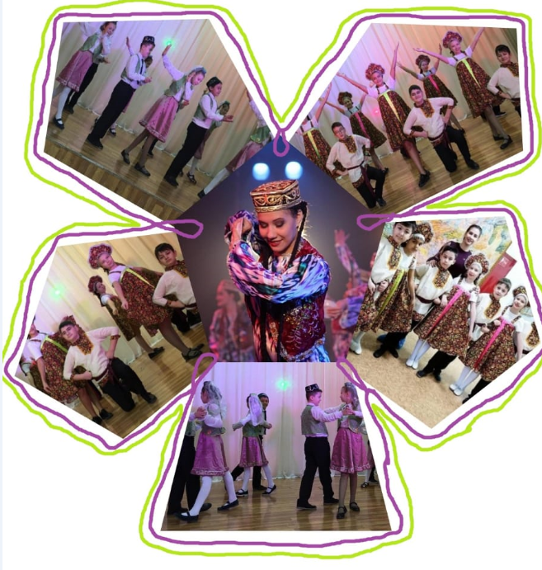
ВОСПИТАТЬ ЧЕЛОВЕКА: от сердца к сердцу!

